Slide 1
Lesson 2
安裝Unity
Horazon
遊戲程式設計

Slide 2
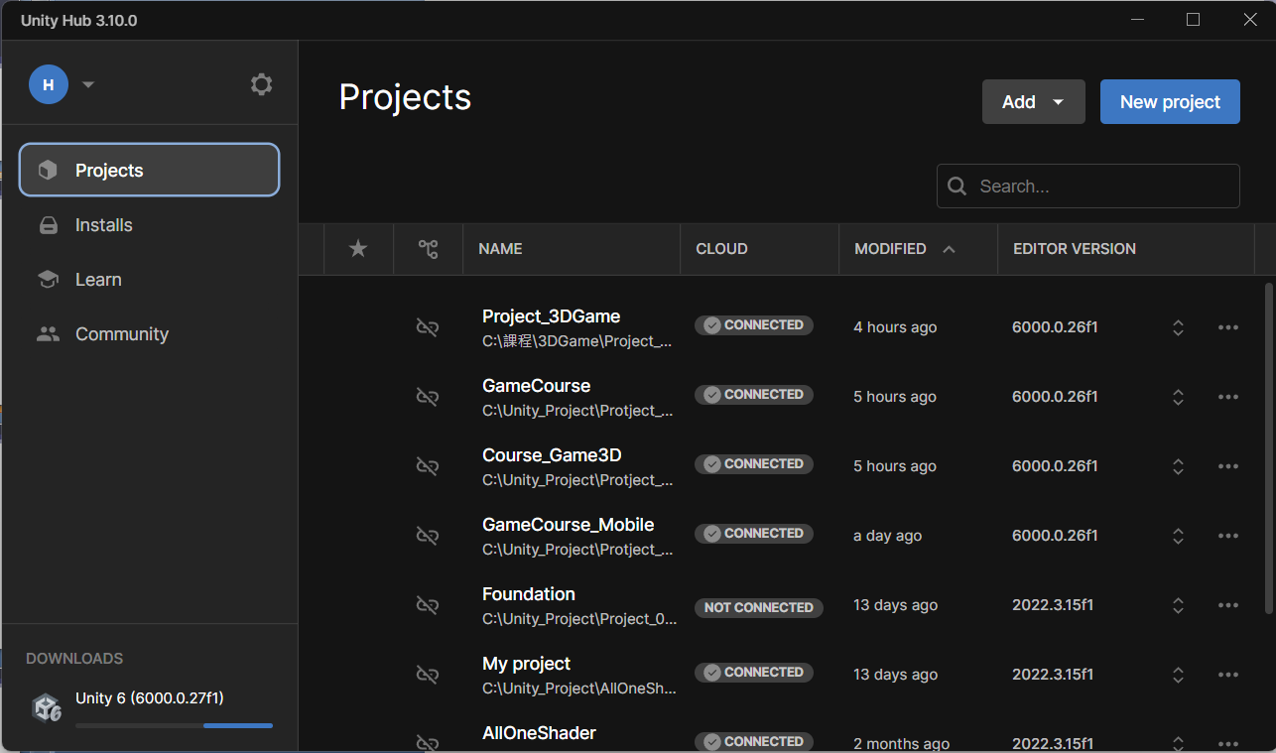
Unity Hub安裝
https://unity.com/cn/download

Slide 3
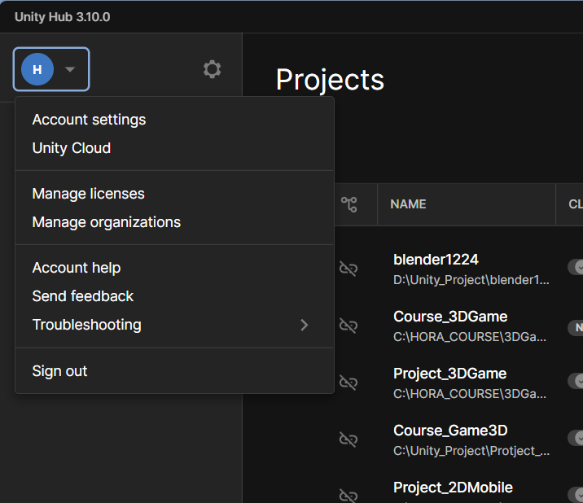
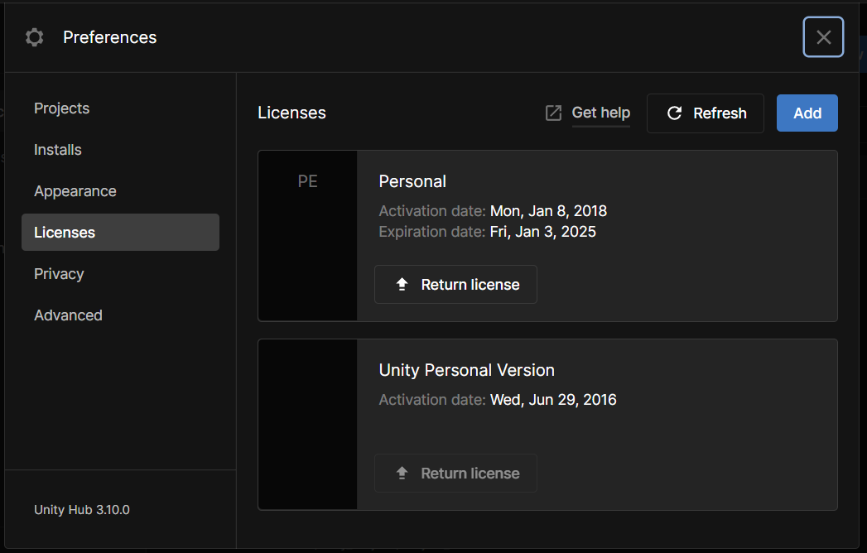
申請帳號 & 授權

Slide 4
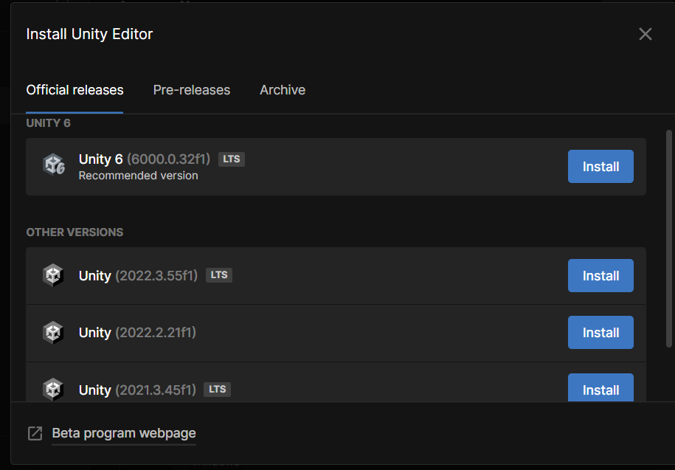
Unity安裝

Slide 5
Unity 版本選擇
版本演進
  4, 5, 2017 … 2022, 2023, 6(6000)
LTS版本
  Long Term Support
  維護約2年

Slide 6
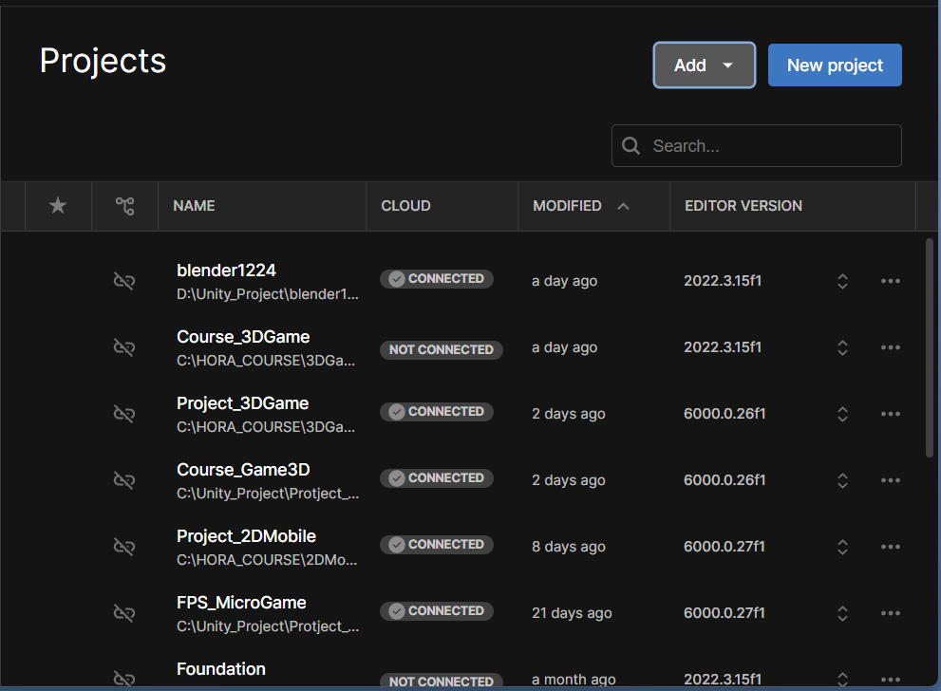
Unity 開啟專案
新增
  全新專案
  其他來源
開啟

Slide 7
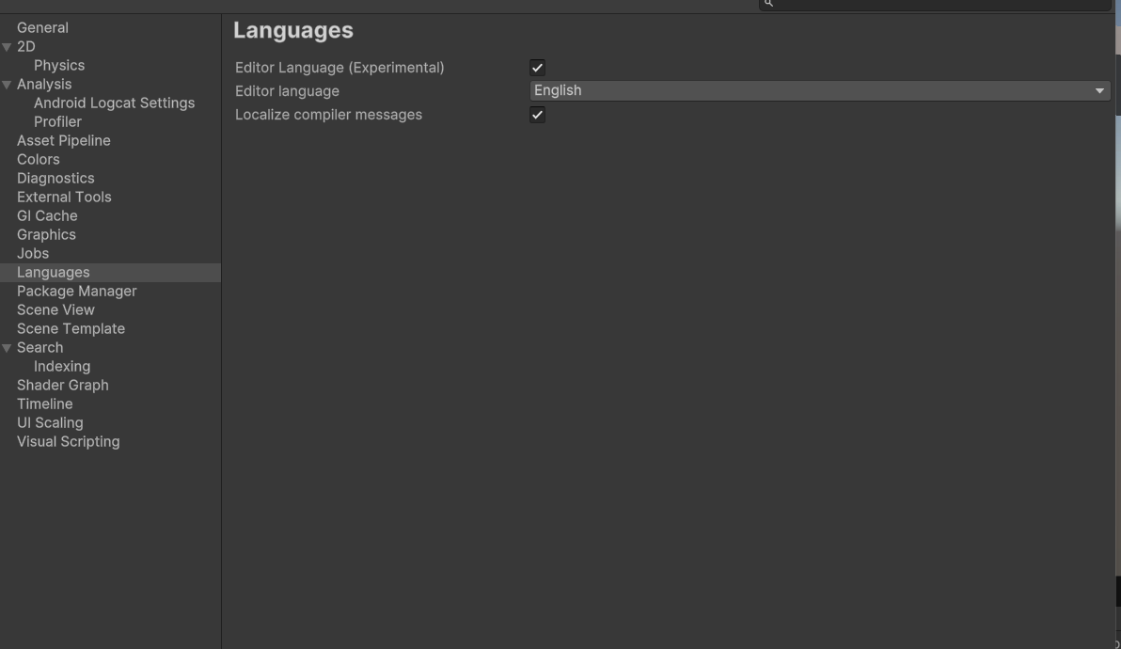
Unity 英文與中文
Edit > Preferences > Languages
  打勾第一樣，第二樣選中文

